Slide 1
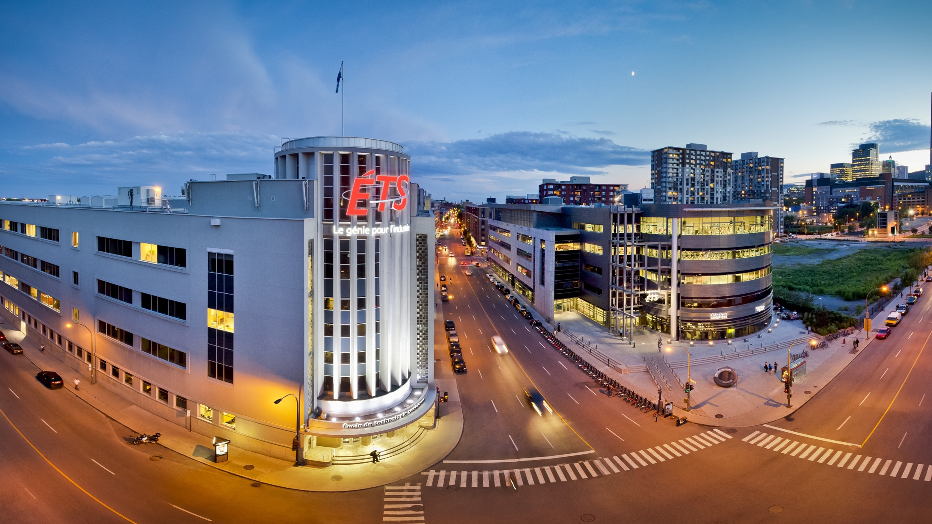

Présentation du BGDA – Bureau de la gestion des documents et des archives
2023-10

Slide 2

Présentation du BGDA

Slide 3
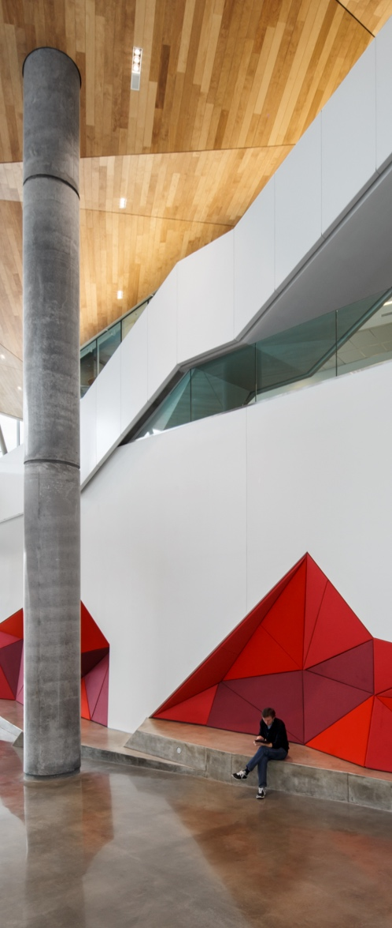

PLAN DE PRÉSENTATION
Qui est le BGDA ?
Pourquoi la Gestion documentaire ?
Principes importants
Comment pouvons-nous vous aider ?
Dans la mire du BGDA … M-Files
Liens utiles
Questions ? Commentaires ?

Slide 4
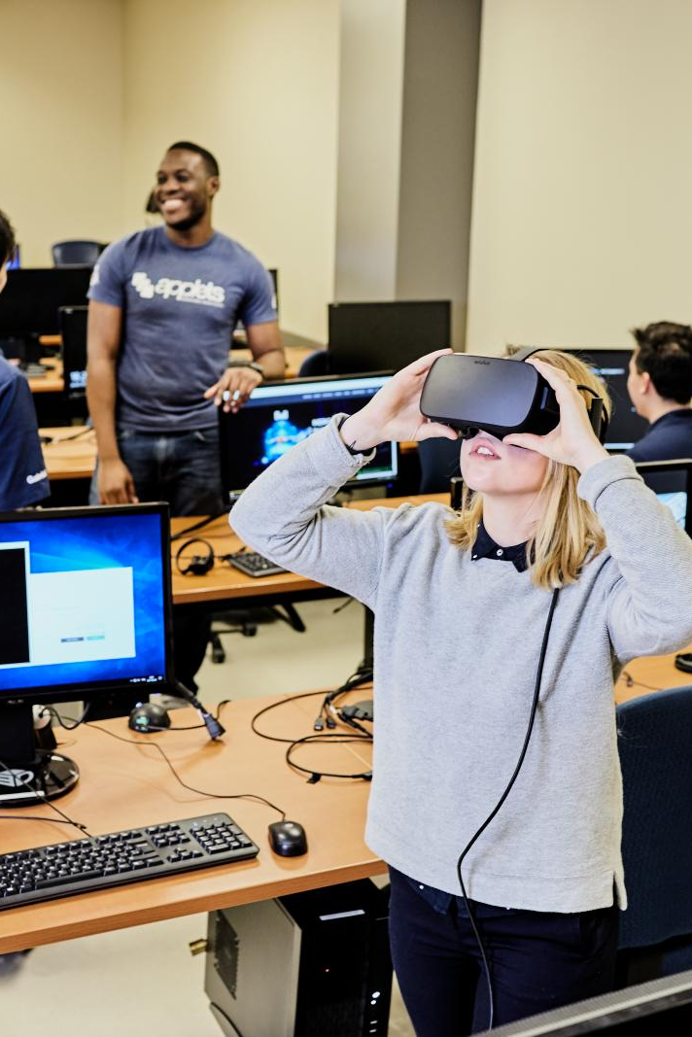
B-G-D-A ?
Bureau de la Gestion des Documents et des Archives
1986 : Service des archives
6 employés : 4 professionnelles et 2 techniciennes
Sous l’autorité du Service des affaires juridiques (Karine Gourde) et du Secrétariat général (Cédrick Pautel)
2015 : nouvelle appellation et Règlement relatif à la gestion des documents et des archives
« En appui aux activités d’administration, d’enseignement et de recherche de l’ÉTS, le BGDA a pour mission d’assurer une gestion efficace de l’ensemble des documents produits ou reçus dans le cadre de ses activités, ainsi que de préserver ses Archives, de les valoriser et de les rendre disponibles à la communauté »
On s’occupe des documents pas seulement lorsque c’est terminé …, mais dès leur création !

Slide 5

Gestion documentaire ?
La gestion documentaire débute dès la création du document …
La gestion documentaire s’applique à tous les supports documentaires confondus : papier et électronique.
Toutes les personnes à l’emploi de l’ÉTS sont concernées par la gestion documentaire :
  Documents institutionnels
  Doivent être accessibles lorsque nécessaire
  Doivent être conservés ou détruits, selon le cas, au moment opportun
Le BGDA met en place les outils afin de pouvoir réaliser sa mission auprès de l’ÉTS.

Slide 6

1. Plan de classification
Outil de gestion qui regroupe les documents par activités, selon une hiérarchie logique basée sur les principales activités de l’ÉTS
Vise à:
  uniformiser la classification
  faciliter le repérage
  accélérer la prise de décision
  ordonner la masse documentaire
  limiter les impacts de la mobilité du personnel
  se conformer aux exigences légales et réglementaires
S’applique autant pour les documents papiers que les documents numériques
Obligation d’utiliser le Plan de classification officiel de l’ÉTS à moins que M-Files soit déjà implanté dans votre unité

Slide 7

2. Calendrier de conservation
Outil de gestion regroupant l’ensemble des règles de conservation des documents de l’ÉTS
  Détermine la durée de conservation des documents dans les bureaux, dans les dépôts et sur les espaces d’enregistrement électroniques dédiés
  Détermine la disposition des documents à échéance (conservation permanente ou destruction)
  Précise quel service est responsable / détenteur de l’exemplaire original
  Précise le support de conservation du document
Annuellement le BGDA vous transmet une demande de destruction ou d’archivage définitif des documents de l’unité

Slide 8

3. Protection des documents
Dépôts (voûtes) d’archives sécuritaires
  Pavillon A
  Centre des collections muséales (Peel)
Accès restreint
  Consultation sur place au Pavillon A
  Rappel des documents vers l’unité
  Numérisation sur demande
Traitement archivage des documents essentiels
  Obligation de transmission des originaux des ententes conclues (sauf si M-Files/Consigno)
Utilisation des espaces d’enregistrement officiels et reconnus
  Directive sur l’enregistrement institutionnel
Cette photo par Auteur inconnu est soumis à la licence CC BY

Slide 9

Principes importants
Les gestionnaires sont responsables de la tenue des documents de leur service.
Le personnel doit gérer ses documents avec toute la compétence et la prudence nécessaire, ainsi qu’effectuer le traitement approprié à la nature et la valeur de ceux-ci.
  Les documents doivent être organisés conformément au Plan de classification des documents de l’ÉTS.
  Les documents doivent être détruits conformément au Calendrier de conservation des documents de l’ÉTS.
  Les documents doivent être protégés et sécurisés soit en voûte, soit dans des espaces d’enregistrement reconnus et autorisés.

Slide 10

Le BGDA pour vous
Assurer un rôle-conseil auprès du personnel administratif :
  Organisation des dossiers et des répertoires communs
  Évaluation de la valeur des documents
  Formation du personnel
Promouvoir la destruction sécuritaire des documents papier : bacs confidentiels (en collaboration avec le SGAI)
Effectuer des recherches documentaires :
  Dans les instances de l’ÉTS et les index
Constituer un corpus documentaire significatif pour l’unité et pour l’ÉTS : création, évolution, activités, etc. …
Proposer diverses expositions, etc …

Slide 11
M-Files !
Le projet M vise à déployer le logiciel de gestion intelligente de l’information M-Files auprès des unités administratives de l’ÉTS.
M-Files permet :
  d’être mobile;
  de travailler en mode collaboratif (interne);
  de se connecter aux systèmes existants;
  de prendre en charge les documents institutionnels dès leur création;
  de gérer les différentes versions des documents;
  de rechercher des documents beaucoup plus efficacement;
  d’appliquer automatiquement le plan de classification et la règle de conservation;
et encore plus!

Slide 12

LIENS UTILES
Intranet BGDA : https://www.etsmtl.ca/intranet/archives/bgda
Demandes et appels à l’aide :
archives@etsmtl.ca

Slide 13




